Slide 1

MEVyT
Modelo de Educación para la Vida y el Trabajo
Pertenece al Instituto Nacional para la Educación de los Adultos.

Slide 2
Descripción y propósito del MEVyT
El Modelo Educación para la Vida y el Trabajo (MEVyT) es el programa educativo del Instituto Nacional para la Educación de los Adultos, que constituye la mejor alternativa de alfabetización, primaria y secundaria, para las personas jóvenes y adultas en México.
Si tienes más de 15 años y quieres terminar la primaria o la secundaria, o mejorar tu desempeño personal, familiar, laboral, social y ciudadano, el MEVyT es la opción.
El MEVyT surge como respuesta a la demanda de generar opciones diversificadas de estudio relacionadas con los intereses de las personas jóvenes y adultas.

Slide 3
MEVyT
Se distingue por ser:
Diferente. Es una primaria y secundaria con visión centrada en el aprendizaje y en la persona que aprende.
Modular. Presenta una estructura de módulos de aprendizaje.
Flexible y abierto. Respeta tiempos, ritmos y espacios posibles.
Pertinente. Adopta contenidos, metodologías y actividades adecuadas a los jóvenes y adultos.
Potenciador. Rescata saberes y experiencias personales y colectivas para construir otros aprendizajes y desarrollar habilidades, actitudes y valores.
Diversificado. Presenta una variedad de temas de estudio optativos para los diferentes sectores de población.
Actualizado. Se desarrolla, revisa y mejora continuamente.
Integral. Permite la vinculación entre los niveles de la educación básica.

Slide 4
MEVyT
En el MEVyT existen tres etapas de evaluación:
Evaluación diagnóstica. Se realiza para determinar el nivel que mejor se adapte a tus conocimientos, habilidades y capacidades. Se aplica en varias sesiones, en torno a los ejes de Lengua y comunicación, Matemáticas y Ciencias (naturales y sociales).
Evaluación formativa. Se lleva a cabo durante todo el proceso de aprendizaje. Se refuerza de forma gradual a través del desarrollo de actividades específicas y autoevaluaciones en los módulos. Identifica y comprueba los avances que vas realizando y determina los aspectos que es necesario revisar y reforzar durante el proceso de tu aprendizaje.
Evaluación final. Verifica lo que has aprendido al concluir el estudio de un módulo.

Slide 5
MEVyT
Por ser un sistema abierto, se aplica también el concepto de evaluación del aprendizaje con fines de acreditación y certificación.
Para recibir el certificado de primaria, debes terminar satisfactoriamente todos los módulos básicos del nivel intermedio y dos módulos diversificados.
Para obtener el certificado de secundaria, debes concluir satisfactoriamente todos los módulos básicos del nivel avanzado y cuatro módulos diversificados.
DEPENDENCIA: El Instituto Nacional para la Educación de los Adultos (INEA) es un organismo descentralizado de la Administración Pública Federal, con personalidad jurídica y patrimonio propio, creado por decreto presidencial publicado en el Diario Oficial de la Federación el 31 de agosto de 1981.
CAMPO DE ACCION: En cumplimiento de sus atribuciones, el INEA propone y desarrolla modelos educativos, realiza investigaciones sobre la materia, elabora y distribuye materiales didácticos, aplica sistemas para la evaluación del aprendizaje de los adultos, así como acredita y certifica la educación básica para adultos y jóvenes de 15 años y más que no hayan cursado o concluido dichos estudios en los términos del artículo 43 de la Ley General de Educación.
El INEA tiene el propósito de preservar la unidad educativa nacional para que la educación básica de las personas jóvenes y adultas se acredite y certifique con validez en toda la República.

Slide 6
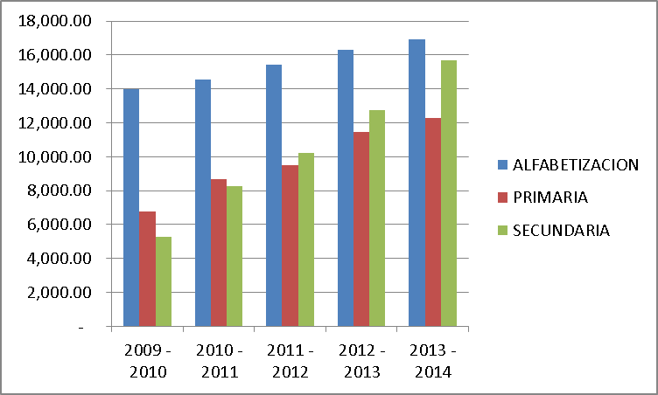
OBJETIVOS / METAS DEL MEVyT

Slide 7
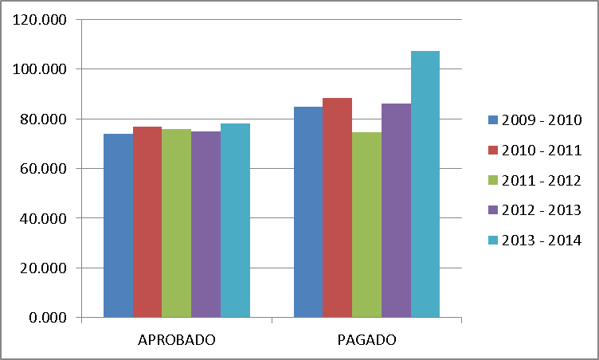
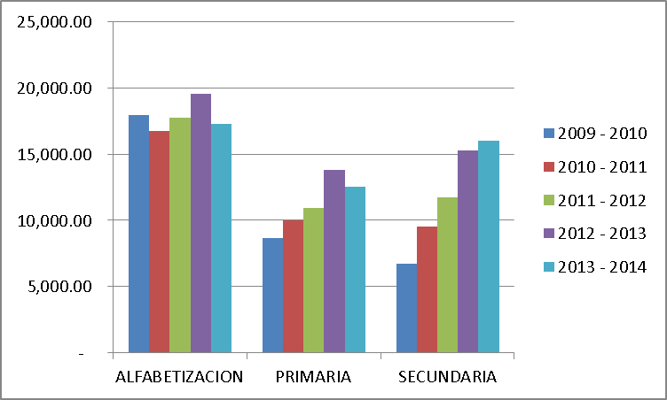
MILLONES DE PESOS
MILLONES DE PESOS
Descripción de la Gráfica: Comparación del presupuesto aprobado contra el presupuesto pagado por ejercicio.
Descripción de la Gráfica: Comparación de los usuarios que concluyeron nivel alfabetización, nivel primaria, nivel secundaria de los ejercicios desde el 2009 al 2014.
USUARIOS CONCLUYERON NIVEL

Slide 8
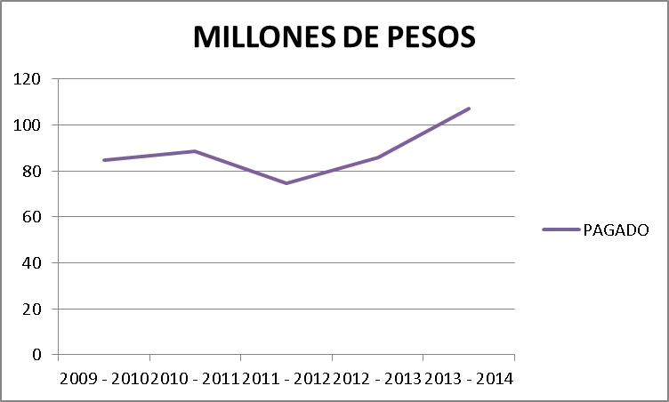
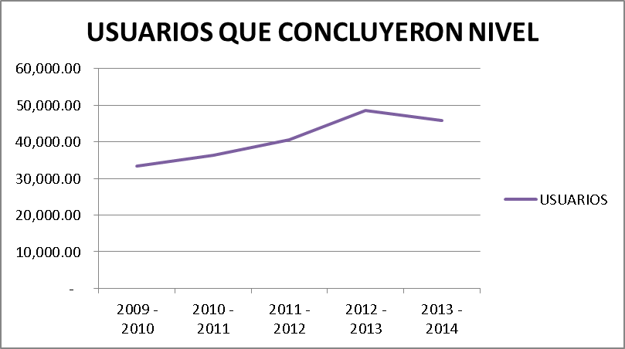
Descripción de la Gráfica: Representa la inversión realizada desde el 2009 al 2014 en millones de pesos.
Descripción de la Gráfica: Representa el número de personas que concluyeron nivel, englobando los tres objetivos alfabetización, primaria y secundaria.
Se observa que en cuatro años consecutivos desde el 2009 al 2013 tiene una tendencia a la alza los usuarios que concluyeron nivel, comparado con el presupuesto asignado que va en forma descendente.
En el ejercicio 2013-2014 se observa un incremento significativo en el presupuesto asignado y un decremento en las conclusiones de nivel.

Slide 9
EVALUACION DEL PROGRAMA
El programa MEVyT no ha sido Evaluado.

Slide 10
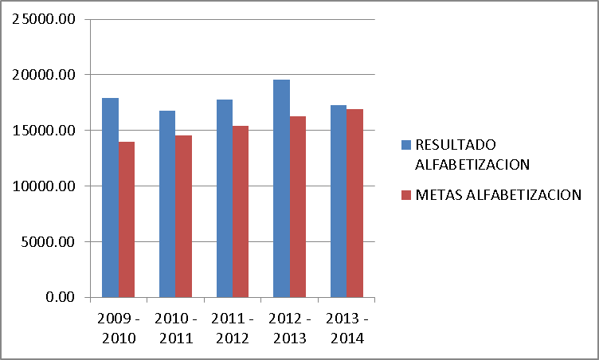
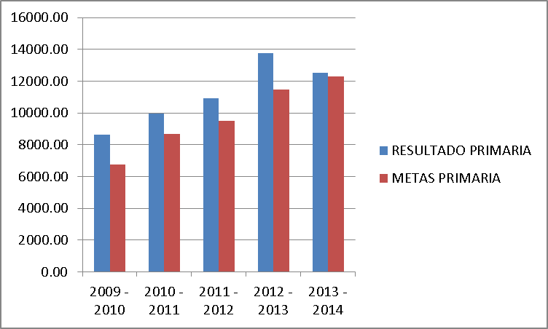
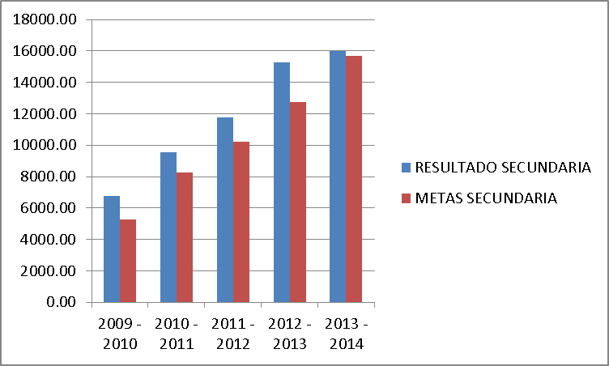
METAS CONTRA RESULTADOS DEL MEVyT

Slide 11
Conclusiones del equipo:
Para la Evaluación de programas e instituciones debe formar parte importante del Sistema de Evaluación y Control de Gestión de una institución, con la finalidad de proveer información de desempeño que apoya la toma de decisiones durante el ciclo presupuestario, mejorando la eficiencia en la asignación y en el uso de los recursos públicos, y con ello la calidad del gasto y la gestión de las instituciones públicas.
Esto tiene como Objetivo el de evaluar el diseño, gestión y resultados de los programas públicos proporcionando información que apoye la gestión de los programas y el proceso de asignación de recursos. La metodología aplicada se basa en la de marco lógico utilizada por organismos multilaterales de desarrollo, como el Banco Mundial.
El diseño de un programa puede definirse sobre la base de seis requisitos o principios que deben cumplir las evaluaciones: que sean independientes, públicas, confiables, pertinentes, oportunas, y eficientes.
Para la Evaluación de Programas Gubernamentales (EPG) se debe contar con un Comité Interinstitucional, con objeto de asegurar el desarrollo de las evaluaciones que sea consistente con las políticas gubernamentales, que las conclusiones que surjan de este proceso sean conocidas por las instituciones que lo conforman y, que se disponga de los apoyos técnicos y coordinaciones necesarias para el buen desarrollo del mismo, especialmente en los procesos de selección de programas.

Slide 12
Evaluación de Impacto de Programas (EI). Como Objetivo el de evaluar el impacto que tienen los programas públicos en sus beneficiarios. La evaluación de los resultados de corto, mediano y largo plazo de los programas (eficacia), la eficiencia y economía en el uso de los recursos, y los aspectos relativos a la gestión de los procesos internos de los programas.
Criterios de Selección del Programa. Las Evaluaciones se utilizan en aquellos programas en que, habiendo tenido evaluaciones anteriores no fue posible evaluar sus resultados finales o impacto, a la vez que representan un volumen de recursos importantes.
De la investigación, tomamos estos cuatro puntos:
i) Presentación de las definiciones estratégicas y de los resultados más relevantes de la institución,
ii) Identificación de la institución en aspectos tales como; estructura organizacional, dotación, principales productos,
iii) Resultados de la gestión incluyendo informe de desempeño, de gestión financiera, de recursos humanos,
iv) Desafíos para el año siguiente, entre otros aspectos.

Slide 13
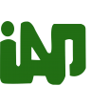
INSTITUTO DE ADMINISTRACIÓN PÚBLICA
DEL ESTADO DE CHIAPAS, A. C.
Maestría en
Administración y Políticas Públicas
Módulo:
Gestión para Resultados
Docente:
Dra. Magda Elizabeth Jan Argüello
magijan@hotmail.com
Actividad No.06:
“Producto Integrador"
Integrantes Equipo 7:
Eloisa Reyes Saturno
Jairo Alexander López Hernández
Ladislao Guadalupe Ortíz Solís
Bernardo David Pérez Vázquez
Lester Gerardo Montes de Oca Chavéz
Uriel Pérez González
Tapachula de Córdova y Ordoñez, Chiapas; 12 de abril de 2015.

